Slide 1
Studium 6: Bóg i zło

Slide 2
6.1 Bóg i zło

Slide 3
Bóg ma 100% mocy. Żadnego dualizmu
​Ja jestem Pan i nie ma innego, oprócz mnie nie ma Boga. Ja ci przypinam pas, chociaż mnie nie znasz, ​Aby poznali od wschodu słońca i od zachodu, że nie ma nikogo oprócz mnie. Ja jestem Pan i nie ma innego. Ja tworzę światłość i stwarzam ciemność, Ja przygotowuję zarówno zbawienie, jak i nieszczęście, Ja, Pan, czynię to wszystko. Iz 45:5-7

Slide 4
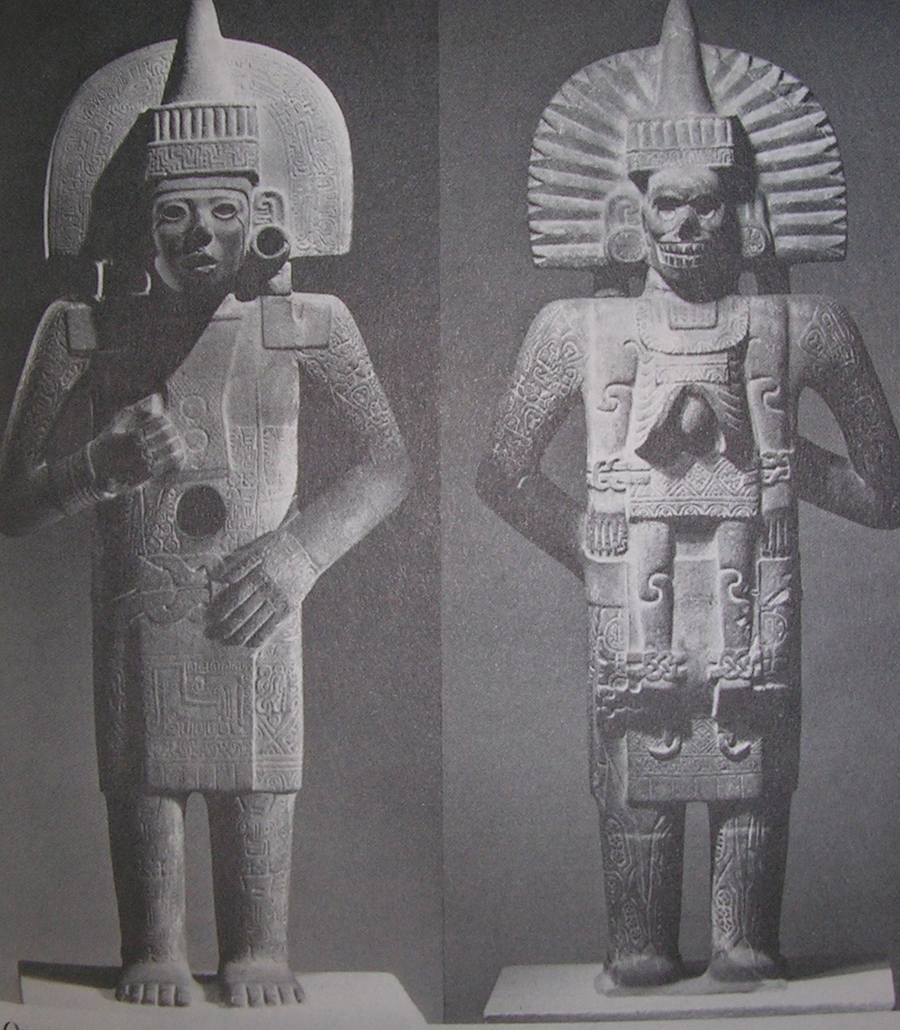

Slide 5
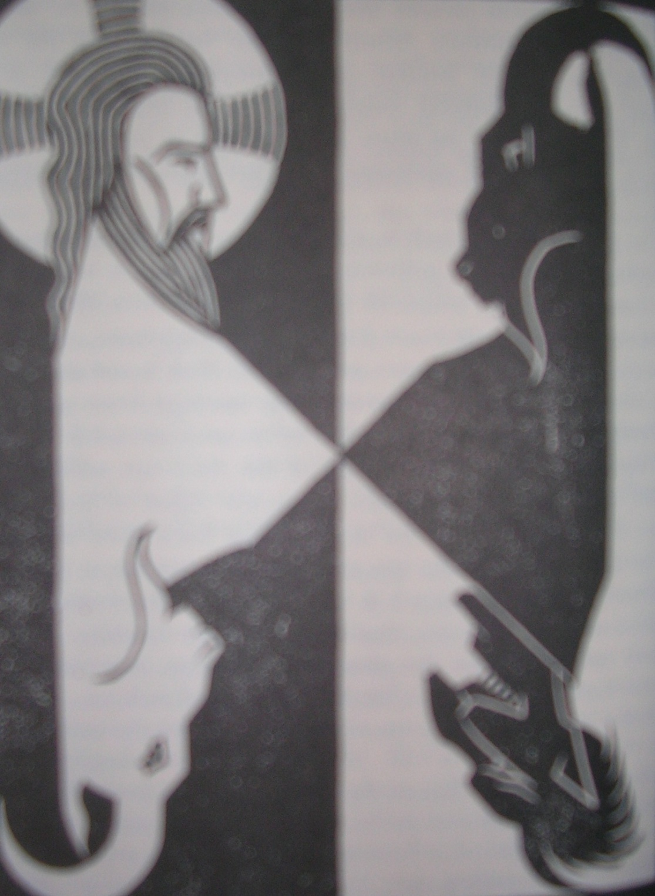

Slide 6
Am 3:6 ​Czy nie lęka się lud, gdy w mieście zabrzmi trąba? Czy zdarza się w mieście nieszczęście, którego by Pan nie wywołał?
Mi 1:12 ​Jak mogą oczekiwać szczęścia mieszkańcy Marotu, gdy nieszczęście od Pana spadło na bramę Jeruzalemu?

Slide 7
Wj 4:11 I rzekł Pan do niego: Kto dał człowiekowi usta? Albo kto czyni go niemym albo głuchym, widzącym albo ślepym? Czyż nie Ja, Pan?
Hi 1:21; 2:10 I rzekł: Nagi wyszedłem z łona matki mojej i nagi stąd odejdę. Pan dał, Pan wziął, niech będzie imię Pańskie błogosławione… ​Odpowiedział jej: Mówisz, jak mówią kobiety nierozumne. Dobre przyjmujemy od Boga, czy nie mielibyśmy przyjmować i złego? W tym wszystkim nie zgrzeszył Job swymi usty.

Slide 8
Heb 12: 6-11 ​Bo kogo Pan miłuje, tego karze, I chłoszcze każdego syna, którego przyjmuje. ​Jeśli znosicie karanie, to Bóg obchodzi się z wami jak z synami; bo gdzie jest syn, którego by ojciec nie karał? ​A jeśli jesteście bez karania, które jest udziałem wszystkich, tedy jesteście dziećmi nieprawymi, a nie synami. Ponadto, szanowaliśmy naszych ojców według ciała, chociaż nas karali; czy nie daleko więcej winniśmy poddać się Ojcu duchów, aby żyć? Tamci bowiem karcili nas według swego uznania na krótki czas, ten zaś czyni to dla naszego dobra, abyśmy mogli uczestniczyć w jego świętości. Żadne karanie nie wydaje się chwilowo przyjemne, lecz bolesne, później jednak wydaje błogi owoc sprawiedliwości tym, którzy przez nie zostali wyćwiczeni.

Slide 9
Bóg jest potężniejszy od „szatana”. Przeciwnicy Boży mają swój plan w naszym zbawieniu
1Ko 5:5 Oddajcie takiego szatanowi na zatracenie ciała, aby duch był zbawiony w dzień Pański.
1Tm 1:20 Do nich należą Himeneusz i Aleksander, których oddałem szatanowi aby zostali pouczeni, że nie wolno bluźnić.

Slide 10
Rz 6:23 Albowiem zapłatą za grzech jest śmierć, lecz darem łaski Bożej jest żywot wieczny w Chrystusie Jezusie, Panu naszym.

Slide 11
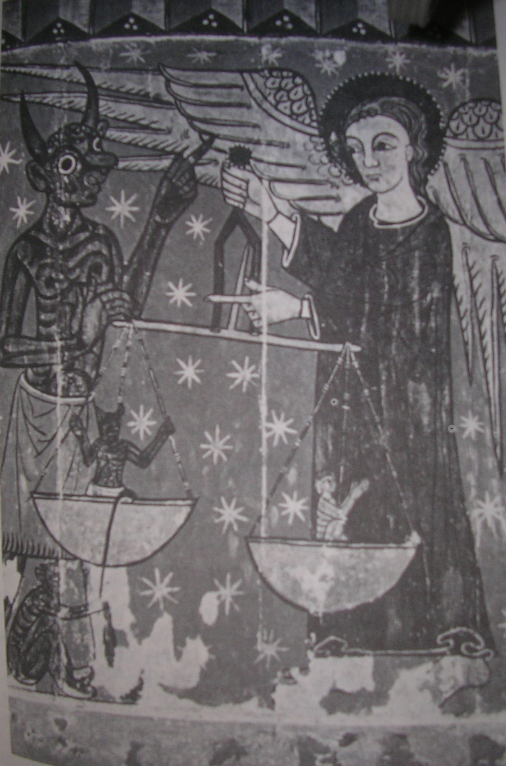

Slide 12
Grzech pochodzi z wnętrza
Mk 7:15,21-23 Nie masz nic na zewnątrz poza człowiekiem, co by wchodząc w niego, mogło go skalać, lecz to, co wychodzi z człowieka, to kala człowieka… Albowiem z wnętrza, z serca ludzkiego pochodzą złe myśli, wszeteczeństwa, kradzieże, morderstwa, ​Cudzołóstwo, chciwość, złość, podstęp, lubieżność, zawiść, bluźnierstwo, pycha, głupota; Wszystko to złe pochodzi z wewnątrz i kala człowieka.

Slide 13
Rdz 8:21 Rzekł tedy Pan w sercu swoim: Już nigdy nie będę przeklinał ziemi z powodu człowieka, gdyż myśli serca ludzkiego są złe od młodości jego. Nie będę też już nigdy niszczył żadnej istoty żyjącej, jak to uczyniłem.

Slide 14
Jak 1:13-15 Niechaj nikt, gdy wystawiony jest na pokusę, nie mówi: Przez Boga jestem kuszony; Bóg bowiem nie jest podatny na pokusy do złego ani sam nikogo nie kusi. Lecz każdy bywa kuszony przez własne pożądliwości, które go pociągają i nęcą; Potem, gdy pożądliwość pocznie, rodzi grzech, a gdy grzech dojrzeje, rodzi śmierć.

Slide 15
Rz 7:15-18 Albowiem nie rozeznaję się w tym, co czynię; gdyż nie to czynię, co chcę, ale czego nienawidzę, to czynię. ​A jeśli to czynię, czego nie chcę, zgadzam się z tym, że zakon jest dobry. ​Ale wtedy czynię to już nie ja, lecz grzech, który mieszka we mnie. Wiem tedy, że nie mieszka we mnie, to jest w ciele moim, dobro; mam bowiem zawsze dobrą wolę, ale wykonania tego, co dobre, brak.

Slide 16
Rz 7:19-23 ​Albowiem nie czynię dobrego, które chcę, tylko złe, którego nie chcę, to czynię. A jeśli czynię to, czego nie chcę, już nie ja to czynię, ale grzech, który mieszka we mnie. Znajduję tedy w sobie zakon, że gdy chcę czynić dobrze, trzyma się mnie złe; Bo według człowieka wewnętrznego mam upodobanie w zakonie Bożym. A w członkach swoich dostrzegam inny zakon, który walczy przeciwko zakonowi, uznanemu przez mój rozum i bierze mnie w niewolę zakonu grzechu, który jest w członkach moich.

Slide 17
Jer 17:9 ​Podstępne jest serce, bardziej niż wszystko inne, i zepsute, któż może je poznać?
Jer 18:12 Lecz oni odpowiedzą: Nic z tego! Pójdziemy raczej za naszymi zamysłami i każdy z nas kierować się będzie uporem swojego złego serca.
Ef 4:18 Mający przyćmiony umysł i dalecy od życia Bożego przez nieświadomość, która jest w nich, przez zatwardziałość serca ich.

Slide 18
Psalm 119:11 ​W sercu moim przechowuję słowo twoje, Abym nie zgrzeszył przeciwko tobie

Slide 19
Słowo „szatan” w Biblii

Slide 20
1Kl 11:14 ​Potem wzbudził Pan Salomonowi przeciwnika w osobie Hadada Edomczyka, który wywodził się z królewskiego rodu w Edomie.
1Kl 11:23 ​Wzbudził mu też Bóg przeciwnika w osobie Rezona, syna Eliady, który uciekł od Hadadezera, króla Soby, swojego władcy.

Slide 21
2Sm 24:1 Potem ponownie rozgorzał gniew Pana na Izraela, tak iż pobudził Dawida przeciwko nim, mówiąc: Nuże, policz Izraela i Judę!
1Kn 21:1 Wtedy wystąpił szatan przeciwko Izraelowi, pobudziwszy Dawida do tego, aby policzył Izraelitów.

Slide 22
Mt 16:21 Od tej pory zaczął Jezus Chrystus tłumaczyć uczniom swoim, że musi pójść do Jerozolimy, wiele wycierpieć od starszych arcykapłanów i uczonych w Piśmie, że musi być zabity i trzeciego dnia wzbudzony z martwych. ​A Piotr, wziąwszy go na stronę, począł go upominać, mówiąc: Miej litość nad sobą, Panie! Nie przyjdzie to na ciebie. ​A On, obróciwszy się, rzekł Piotrowi: Idź precz ode mnie, szatanie! Jesteś mi zgorszeniem, bo nie myślisz o tym, co Boskie, lecz o tym, co ludzkie.

Slide 23
Słowo „Diabeł” w Biblii

Slide 24
Jn 6:70 ​Jezus odpowiedział im: Czy nie dwunastu was wybrałem? Ale jeden z was jest diabłem. ​I mówił o Judaszu, synu Szymona z Kariotu, bo ten miał go wydać, a był jednym z dwunastu.
1Tm 3:11 BE Podobnie kobiety powinny być uczciwe, nieskłonne do oszczerstw, trzeźwe, we wszystkim wierne.
Tyt 2:3 BP Że starsze kobiety tak samo, mają żyć pobożnie, nie oczerniać, nie nadużywać wina, ale dawać dobry przykład.

Slide 25
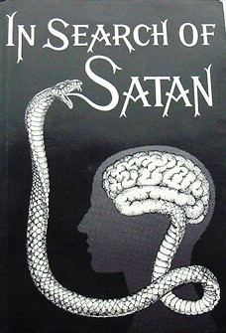
Diabeł i grzech
W poszukiwaniu szatana

Slide 26
Heb 2:14 ​Skoro zaś dzieci mają udział we krwi i w ciele, więc i On również miał w nich udział, aby przez śmierć zniszczyć tego, który miał władzę nad śmiercią, to jest diabła, ​I aby wyzwolić wszystkich tych, którzy z powodu lęku przed śmiercią przez całe życie byli w niewoli.

Slide 27
Heb 2:14 tego, który miał władzę nad śmiercią, to jest diabła,
Jak 1:15 gdy grzech dojrzeje, rodzi śmierć.

Slide 28
Heb 2:14 Skoro zaś dzieci mają udział we krwi i w ciele, więc i On również miał w nich udział, aby przez śmierć zniszczyć tego, który miał władzę nad śmiercią, to jest diabła.
Rz 8:3 ​Albowiem czego zakon nie mógł dokonać, w czym był słaby z powodu ciała, tego dokonał Bóg: przez zesłanie Syna swego w postaci grzesznego ciała, ofiarując je za grzech, potępił grzech w ciele.

Slide 29
Heb 2:14 ​tego, który miał władzę nad śmiercią, to jest diabła.
Rz 6:23 ​Albowiem zapłatą za grzech jest śmierć.

Slide 30
Heb 9:26; 2:14
9:26 … obecnie objawił się On jeden raz u schyłku wieków dla zgładzenia grzechu przez ofiarowanie samego siebie.
2:14 ... aby przez śmierć zniszczyć tego, który miał władzę nad śmiercią, to jest diabła.

Slide 31
1Jn 3:5 ​A wiecie, że On się objawił, aby zgładzić grzechy, a grzechu w nim nie ma.
​1Jn 3:8 A Syn Boży na to się objawił, aby zniweczyć dzieła diabelskie.

Slide 32
Rodzaju 3:1 ​A wąż był chytrzejszy niż wszystkie dzikie zwierzęta, które uczynił Pan Bóg. I rzekł do kobiety: Czy rzeczywiście Bóg powiedział: Nie ze wszystkich drzew ogrodu wolno wam jeść?

Slide 33
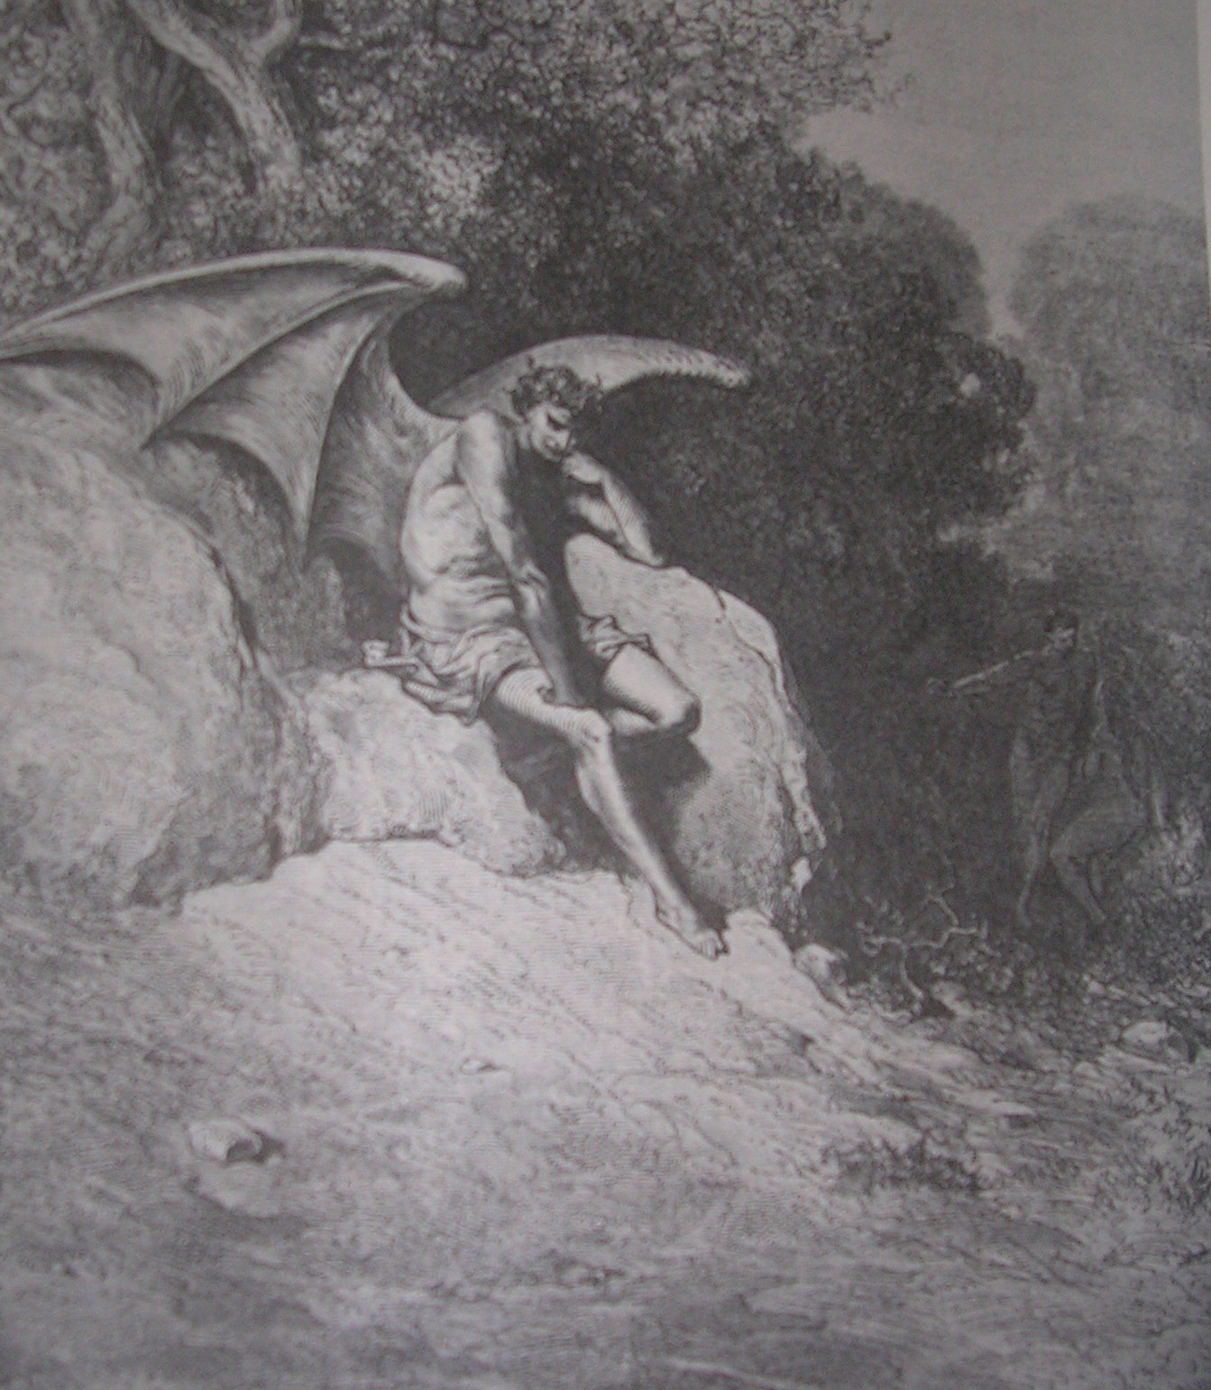

Slide 34
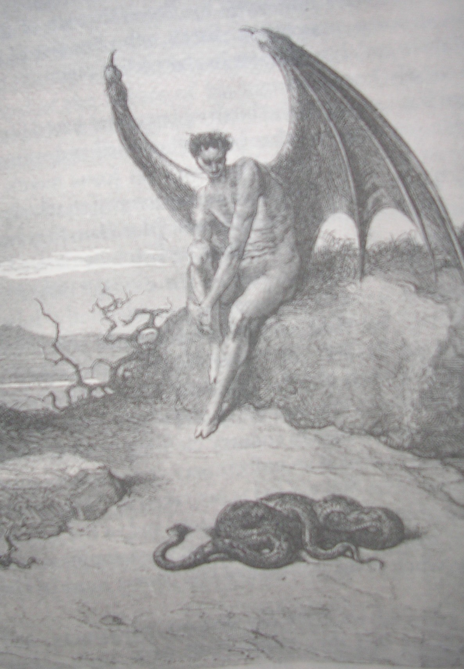

Slide 35
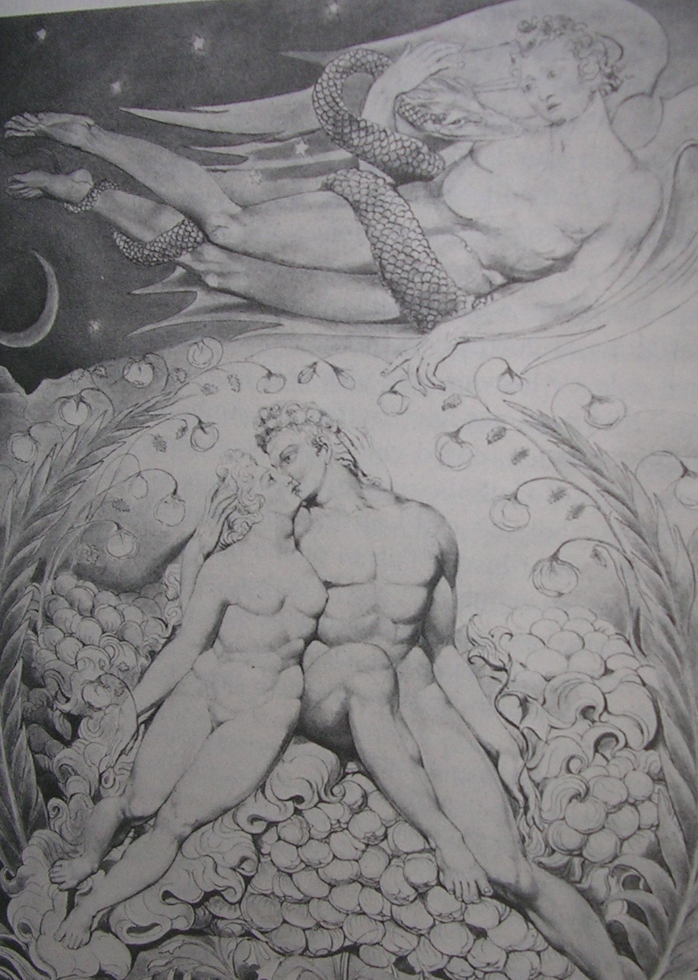

Slide 36
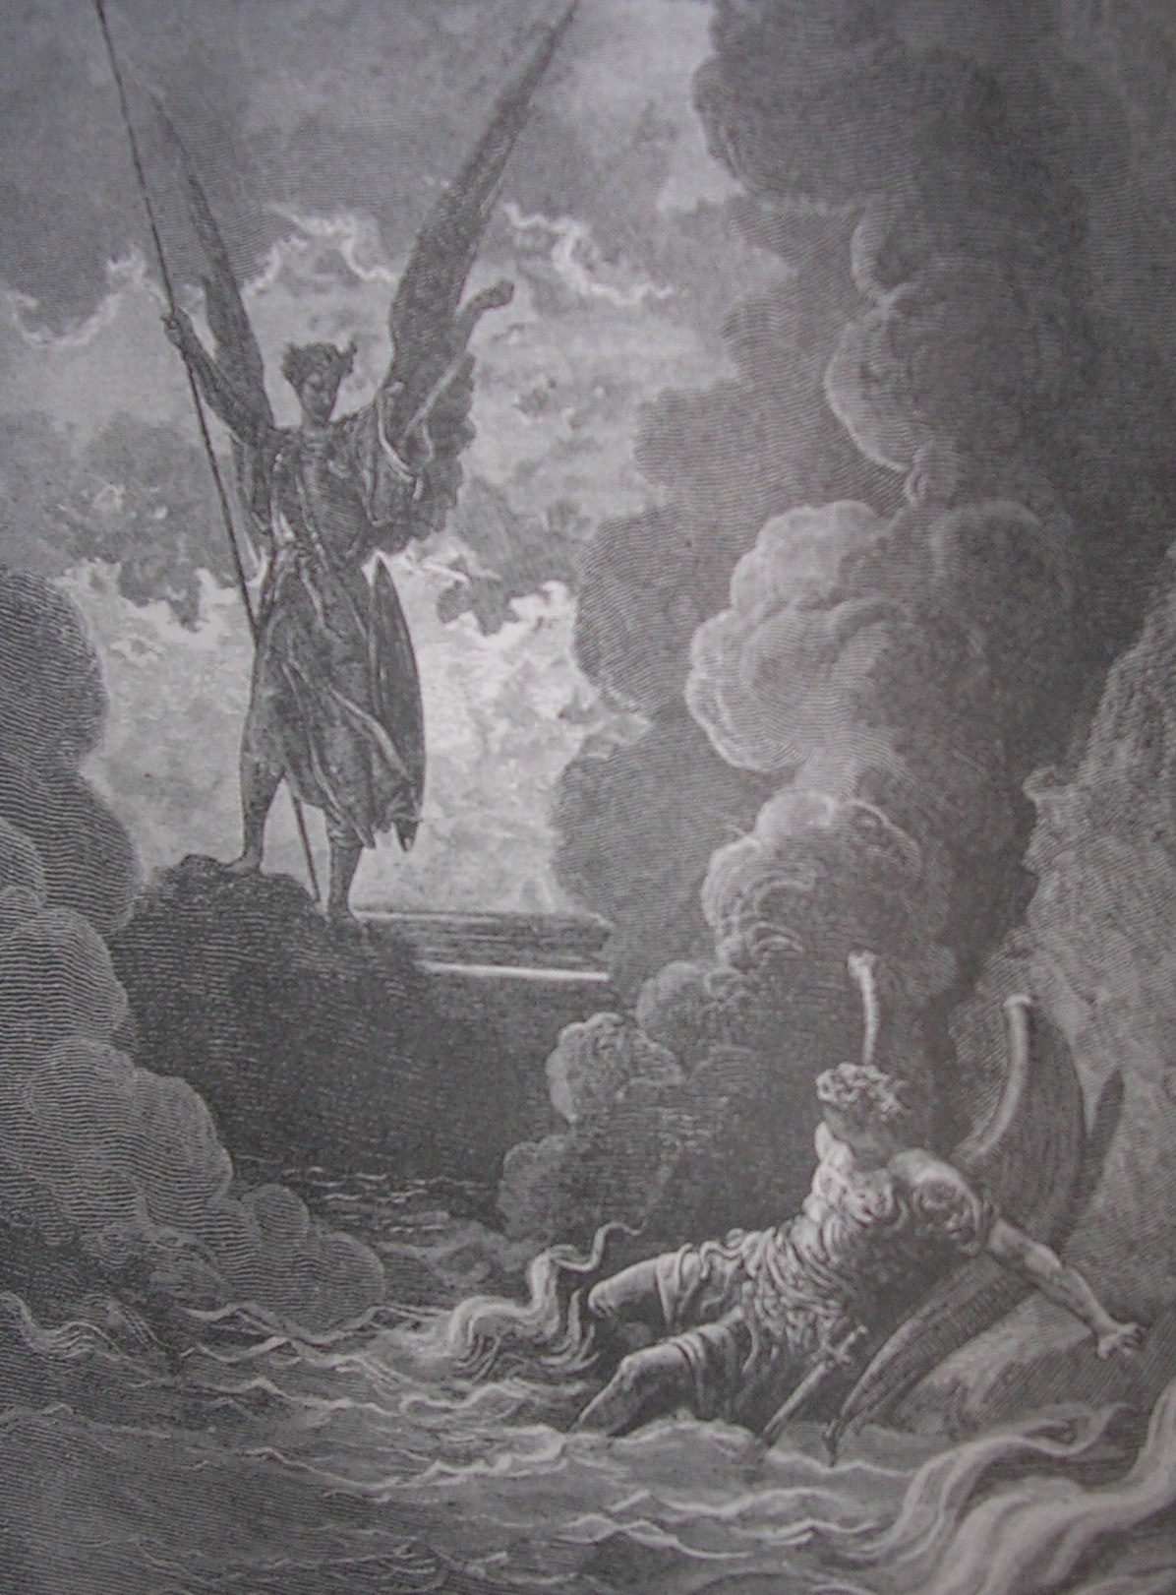

Slide 37
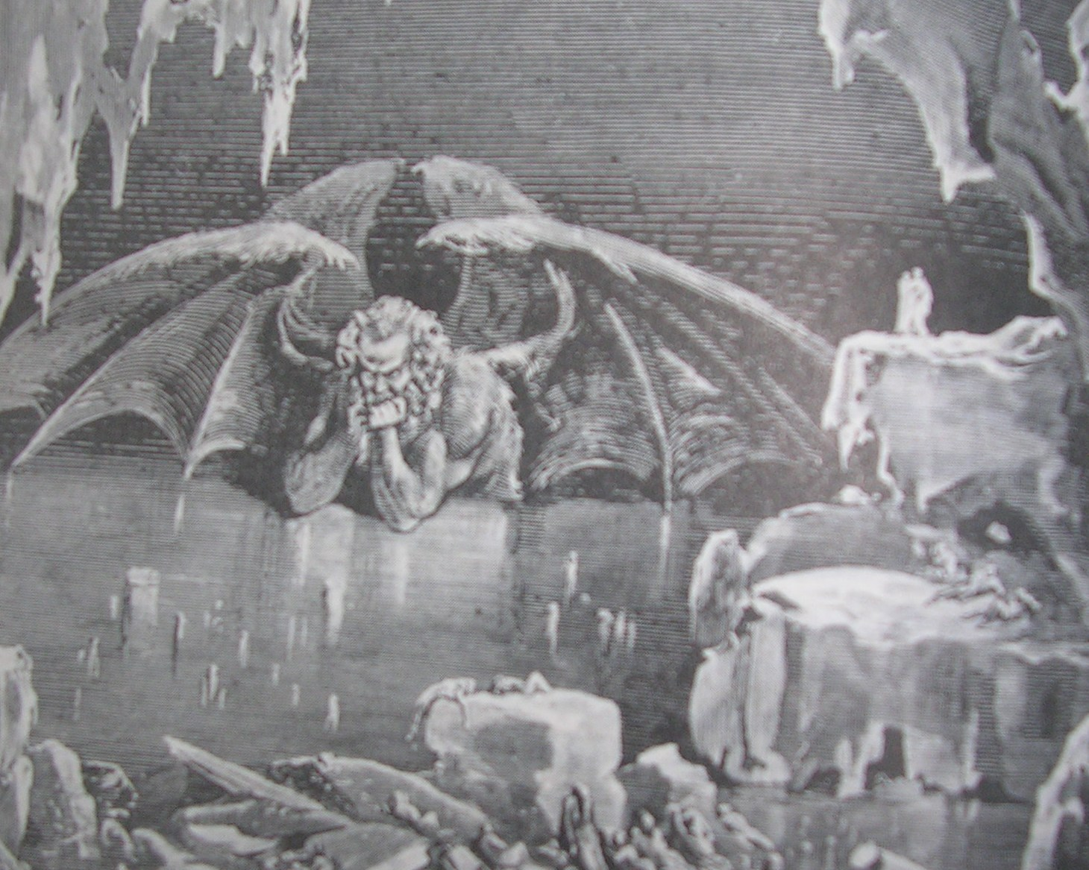

Slide 38
Rozmiar wszechświata
Pokazuje nam na ogrom mocy jaką musiałby posiadać „szatan” .
Czy rzeczywiście posiada on taką moc?
Czy naprawdę otrzymał ją od Boga?

Slide 39
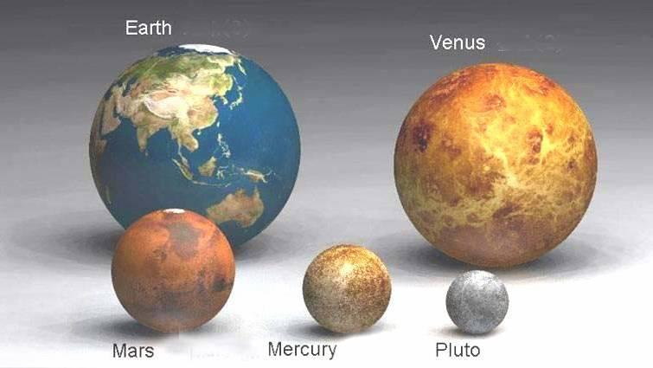
Ziemia
Wenus
Mars
Merkury
Pluton

Slide 40
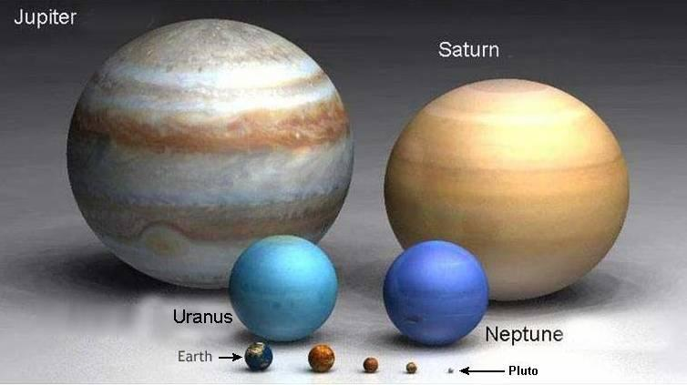
ept
Jowisz
Saturn
Uran
Neptun
Ziemia
Pluton

Slide 41
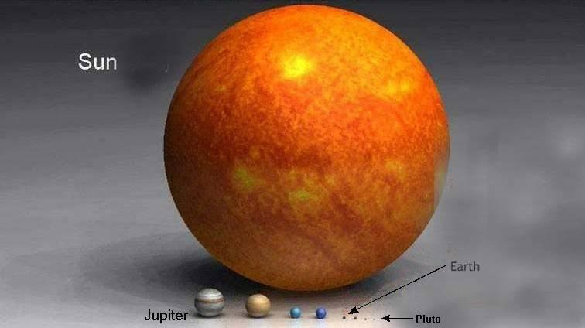
Słońce
Ziemia
Jowisz
Pluton

Slide 42
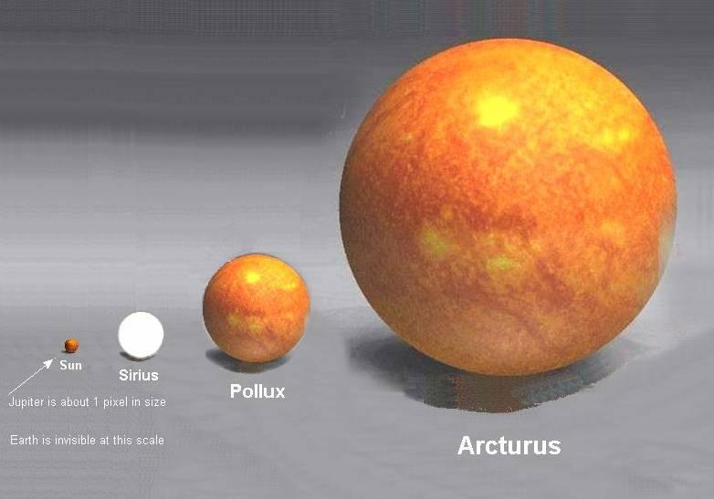
Polluks
Syriusz
Słońce
Jowisz na tym obrazku
jest wielkości jednej pikseli,
a Ziemia jest w ogóle niewidoczna
Arktur

Slide 43
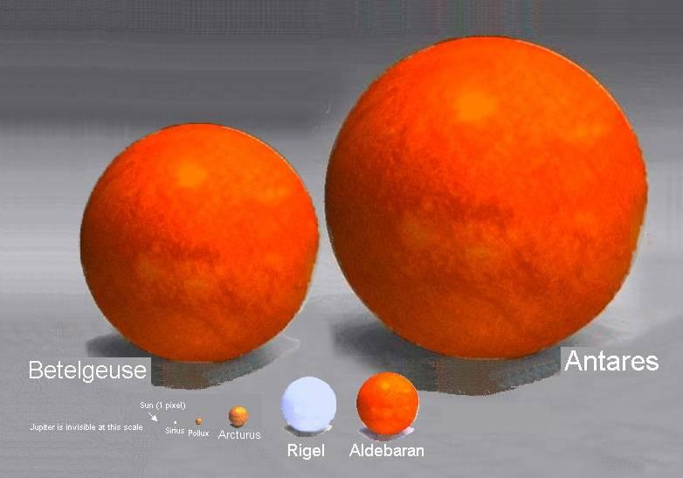
Betelgeza
Antares
Słońce – jedna piksela
Jowisz na tym obrazku jest niewidoczny
Syriusz i Polluks
Arktur
Rigel
Aldebaran

Slide 44
Wewnętrzny monolog
Walka o umysł
„Myśl nieoswojona” (C. Levi-Strauss), „Przemoc w nas” (P. Tournier)
Nie obarczaj winą innych, weź odpowiedzialność na siebie.

Slide 45
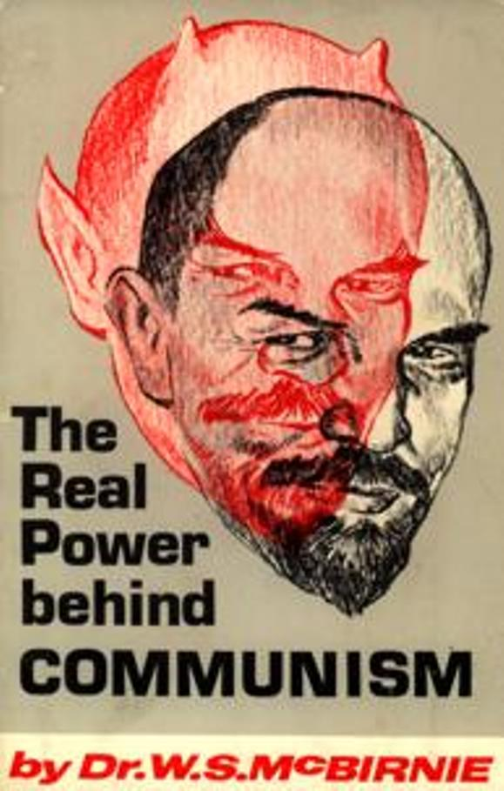
Demonizowanie Wschodu
Prawdziwa
moc
kryjąca się
za
komunizmem

Slide 46
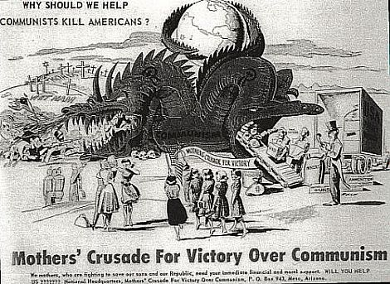
Dlaczego powinniśmy pomagać
komunistom zabijać Amerykanów?
Krucjata matek na rzecz zwycięstwa nad komunizmem

Slide 47
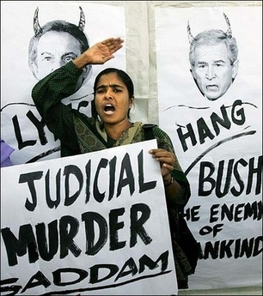
Demonizowanie Zachodu
Powiesić Busha
wroga ludzkości
Saddam – morderstwo
zatwierdzone przez sąd

Slide 48
Spiritual Thinking Of The Essence
Łk 12:17-19 ​I rozważał w sobie: Co mam uczynić, skoro nie mam już gdzie gromadzić plonów moich? ​I rzekł [do siebie]: Uczynię tak: Zburzę moje stodoły, a większe zbuduję i zgromadzę tam wszystko zboże swoje i dobra swoje, ​I powiem do duszy swojej: Duszo, masz wiele dóbr złożonych na wiele lat; odpocznij, jedz, pij, wesel się.
Pwt 15:9 ​Strzeż się, aby nie powstała w twoim sercu niegodziwa myśl: Zbliża się siódmy rok, rok umorzenia długów, i abyś nie patrzył nieprzychylnie na twego ubogiego brata i nic mu nie dał…
Ps 36:2,3 ​Występne podszepty ma bezbożny we wnętrzu serca swego. Nie ma bojaźni Bożej przed oczyma jego, ​Bo schlebia sam sobie w oczach swoich, Że nieprawość jego nie będzie wykryta i znienawidzona.

Slide 49
Sołżenicyn [Archipelag Gułag…]: " Gdybyż to było takie proste! Gdyby tylko… trzeba było umieć ich [złych ludzi] rozpoznać i zniszczyć. Ale linia podziału między dobrem a złem przecina serce każdego człowieka. A kto gotów jest odciąć kawałek własnego serca?”

Slide 50
Belief In Devil Decreasing;
Evil Increasing
Firma sondażowa The Barna Group, ankietując w 2006 roku chrześcijan w USA stwierdziła, że:
* 55 procent chrześcijan postrzega szatana jako symbol zła a nie realny byt.
* 45 procent narodzonych na nowo chrześcijan nie wierzy, że szatan realnie istnieje.
* 68 procent katolików uznaje szatana tylko za symbol i zaprzecza, że słowo to odnosi się do realnej istoty.

Slide 51
Studium 6: Pytania
1. Kto jest odpowiedzialny za nasze problemy i próby?
a) Bóg
b) Los
c) Grzeszna istota nazywana szatanem
d) Grzeszne istoty nazywane demonami.
2. Co odpowiada za nasze kuszenia do grzechu?
a) Nasza własna ludzka natura
b) Bóg
c) Grzeszne duchy
d) Grzeszna istota zwana szatanem.
3. Co oznacza "diabeł" jako słowo?
a) Grzech
b) Wąż
c) Fałszywy oskarżyciel/oszczerca
d) Lucyfer.
4. Co oznacza "szatan" jako słowo?
a) Grzesznik
b) Przeciwnik
c) Bestia
d) Król demonów.
5. Czy słowo "szatan" może odnosić się do dobrych ludzi?
6. Do czego mogą odnosić się słowa "szatan" lub "diabeł" w przenośni?
7. Jak należy rozumieć słowo "demony" - o których mówi się w NT?
a) Grzeszni aniołowi
b) Choroba
c) Współczesny język dla oznaczenia chorób, które jak to sądzili ludzie, wywołane były przez demony.
d) Duchy.
8. Co rozumiesz pod pojęciem wąż z Ogrodu Eden?

